Slide 1


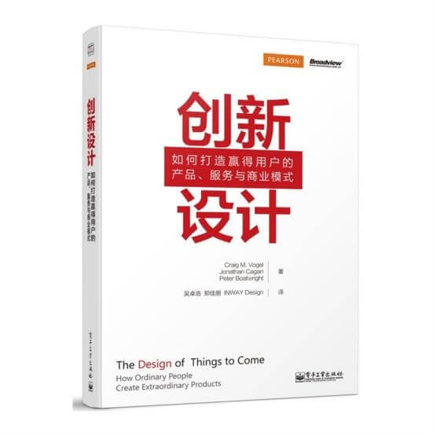
电子工业出版社/博文视点
新
新
创
设计
如何打造赢得用户的产品、服务与商业模式
著 • Craig M. Vogel Jonathan Cagan Peter Boatwright
译 • 吴卓浩 郑佳朋 INWAY Design
PPT by @能量帝_Y

Slide 2
产品设计是用户与产品间的直接情感联系。无论好坏，从汽车到烤面包机，产品设计是对产品质量和性能的诠释。本书作者认为真正的创新是增加用户使用和体验价值，并详细阐述了如何在设计中体现创新。
本书涉及工业、设计和市场营销领域，将产品的开发、制造过程进行了细化，从各个角度清晰地解释了创新。这是一本你不能错过的好书。
书评推荐
鲍勃•鲁茨 通用汽车产品研发部副总裁兼北美公司总裁

Slide 3
何为创新？
如今所谓的创新已经延伸到新技术的发明之外，还包括对现有技术能全面考虑和深刻理解地进行运用、交付、拓展或重复。
发明≠创新
好创意≠好创新
https://www.youyedoc.com/

Slide 4
何为创新？
创新是一种能够看出如何满足他人愿望、如何能够把他们所经历的一般世界提升到非同寻常的生活体验的能力。
创新需要创造对客户有价值的进步。

Slide 5
何为新型创新者？
制定一套促进创新的管理流程
保持团队及个人的持续创新
能够展望、引领和管理产品或服务的整体环境
为团队提供充足的资源，时间、金钱及允许失败的自由空间
组建创新团队。由具有各自独特技能的成员组成，并互相尊重
雇佣那些既具有“丰富知识”，又擅于“社交的”人，即能平衡运用左右大脑的人
在团队中培养自我激励精神
使创新和冒险成为公司文化的一部分

Slide 6
创新时代的新使命
在生产过程中削减成本和保证质量已不再具备竞争优势
唯有创新才能实现产品的差异
创新是在新的全球经济形势下提高利润的战略武器

Slide 7

如何进行创新？
创新团队发现问题
创新团队平衡美观和实用的双重需求
1
创新团队与销售团队的联手合作
销售团队解决问题
销售团队研究人、密切关注商业需求

Slide 8
如何进行创新？
2
调查研究已经存在的趋势并且从消费者角度理解这些趋势，进行预想设计。
调查研究已经存在的趋势并且从消费者角度理解这些趋势，进行预想设计
解读趋势创造明天

Slide 9
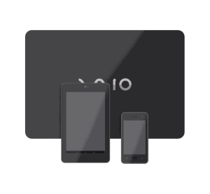
如何进行创新？
趋势研究框架三大因素
社会
经济
技术
着眼于一个市场的文化、生活方式和政治层面
侧重于市场购买力和购买焦点
概括了技术在一个细分领域中的新应用优势

Slide 10
如何进行创新？
新产品的配方
3
对于各种各样的体验，消费者有着很多未被满足和未察觉的渴望。
为渴望而设计
紧密联系消费者的情感和渴望，会让一个产品比其他产品更具吸引力。

Slide 11


如何进行创新？
好形式+好功能=好产品
+
=
即使是最简单的商品，只要花心思加入细节，也可以在竞争中脱颖而出

Slide 12


如何进行创新？
体验经济
传统的欧洲游 喜马拉雅山的背包游
消费者对随产品和服务而来的体验越来越感兴趣，并甘愿投入其中

Slide 13

如何进行创新？
幻想经济
当现实越来越富有挑战，当人们开始期望一种幻想的生活状态成为现实，幻想成为购买产品和服务的驱动力，这就是幻想经济。

Slide 14

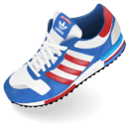

如何进行创新？
幻想经济
LAND ROVER
自由、个性、安全
品质、身份、享受
健康、时尚、质量
人们不仅想体验环境，还希望把自己所处的环境以及对此环境的情感投到一个更深层次的渴望中。

Slide 15
如何检验创新？
5
10
10的次方分析法
全国
4
从微观视角到宏观视角来识别利益相关者，并分析和理解产品在各个层面上的影响
10
地区
3
10
非使用者
2
10
使用者
1
10
产品特征的整体组合
0
10
产品的单个特征

Slide 16
创新的管理过程
生产相关决策
建立产品方向
设立技术限定
预算分配等财务问题
开发品牌宣言
技术开发和市场模式的发展问题
制定客户战略

Slide 17
创新团队的选择
全权委托咨询公司
全权委托内部团队
设计出的产品与公司已有产品外观和感觉上衔接不紧密，且在至关重要的功能使用上也有脱节。
容易造成自满，且缺乏与市场和消费者的紧密联系。
平衡

Slide 18
创 新
不仅仅是企业保持盈利的最佳方式
并逐渐发展成为唯一的方式

Slide 19
THANKS
PPT by @能量帝_Y

